Slide 1

Manažerské techniky a přístupy
11. přednáška
Ing. Šárka Zapletalová, Ph.D.
Katedra Podnikové ekonomiky a managementu
MANAGEMENT

Slide 2
Manažerské přístupy
Manažerské přístupy představují způsob činnosti a zvolené metody práce manažera, především jeho práce se zaměstnanci, vedoucí k dosažení nastavených cílů.
Vývoj manažerských přístupů do určité míry kopíruje vývoj společnosti.
Každý manažer si volí svůj přístup na základě různých kritérií, jako jsou třeba podřízení, nastavené cíle, jeho osobní charakteristiky apod.
Manažer má možnost volby svého přístupu, která je ovlivněna takovými faktory je třeba charakter okamžité situace, závažnost rozhodnutí, postoje podřízených, osobní vlastnosti manažera.
Prostor pro doplňující informace, poznámky

Slide 3
Delegování
Delegování představuje přenesení určitých úkolů a pravomocí nadřízeného pracovníka na jednoho nebo více podřízených pracovníků. Úkoly a pravomoci s konkrétní funkcí jsou přeneseny spíše dočasně, účelově a podmíněně na konkrétního pracovníka.
K delegování dochází, když jsou jedincům v zájmu dosažení určitých výsledků přiděleny povinnosti a úkolu, za něž jsou odpovědni jejich manažeři, ale které manažeři z rozličných důvodů nemohou nebo nechtějí vykonávat sami.
Delegování je dlouhodobý proces, který je založen především na důvěře manažera ve svého podřízeného nebo kolegu. Jedná se dlouhodobý proces, jelikož je chápán jako investice do pracovníka, jejíž návratnost se projeví až po delší době. Z tohoto pohledu je delegování chápáno nejen jako nástroj předávání úkolů a pravomocí, ale také jako nástroj motivování a rozvíjení pracovníků.
Prostor pro doplňující informace, poznámky

Slide 4
Míra delegování
Důležité je dosažení rovnováhy mezi příliš rozsáhlým a příliš malým delegováním a přehnaným a nedostatečným dohledem na práci. Z tohoto pohledu můžeme rozeznávat určitou míru delegování, jak to uvedl:
manažer přiděluje úkoly, ale vše má pod kontrolou;
manažer poskytuje konkrétní instrukce a stále prověřuje práci;
manažer stručně informuje pracovníka a pravidelně prověřuje práci;
manažer poskytuje pracovníkovi všeobecné pokyny a určitou volnost a vyžaduje zpětnou vazbu;
manažer pověřuje pracovníka, aby sám řídil plnění úkolu.
Prostor pro doplňující informace, poznámky

Slide 5
Cíl delegování
Hlavním cílem delegování je vždy růst efektivity práce, zisk, stabilita, konkurenceschopnost a trvale udržitelný rozvoj organizace.
K dílčím cílům delegování, a potažmo výhodám delegování, patří:
podpora efektivního využití času a úspora času manažerovi pro řešení významnějších úkolů;
podpora rozvoje schopností a dovedností manažera;
zvyšování nároků na podřízení a posilování pocitu spoluodpovědnosti podřízených za chod organizace;
diagnostika schopností podřízených a možnost jejich objektivního hodnocení a kontroly;
příprava případné personální náhrady;
sebediagnostika manažera vlastní nenahraditelnosti nebo nepostradatelnosti.
Prostor pro doplňující informace, poznámky

Slide 6
Proces delegování
Vlastní proces delegování zahrnuje tyto kroky (Koontz et al., 1993):
věcná stránka – řešen problém „komu“ a „co“ delegovat - znalost podřízených a jejich kvalifikační předpoklady;
formální stránka – řeší problém „jak“ delegovat – znalost struktury osobnosti podřízených;
předmět procesu delegování – jednotlivé činnosti, úkoly, oblasti rozhodování, pravomoci.
Efektivní delegování podle Koubka (2007) vyžaduje (Koubek, 2007) analýzu práce manažera, plánování, výběr vhodných pracovníků, správný způsob zadání a přiměřenou podporu. Analýza práce manažera spočívá v analýze pracovních povinností a odpovědnosti manažera a na základě této analýzy manažer může specifikovat úkoly vhodné a nevhodné pro delegování.
Prostor pro doplňující informace, poznámky

Slide 7
Činnosti vhodné k delegování
  rutinní práce;
  práce, které jiní dokážou udělat lépe, rychleji a ekonomičtěji;
  drobné a opakující se úkoly, které dělá manažer nejčastěji a zpravidla zabírají velkou část dne;
  práce umožňující rozvoj a zvýšení motivace podřízených;
  činnosti oživující rutinní práci podřízených;
  činnosti, které učiní práci podřízených komplexnější.
Prostor pro doplňující informace, poznámky

Slide 8
Činnosti nevhodné k delegování
  práce obsahující důvěrné informace;
  úkoly velmi důležité a jejichž řádné a včasné splnění může zajistit jen sám manažer;
  nové úkoly, na které nebyli pracovníci připraveni;
  úkoly, které jsou bezvýhradnou povinností manažera, i když jsou nepříjemné;
  delikátní odpovědnost;
  vágně nebo špatně definované úkoly.
Prostor pro doplňující informace, poznámky

Slide 9
Plánování delegování
Etapa plánování delegování zahrnuje stanovení cílů, dílčích termínů a úrovně, rozhodovací pravomoci, co se může a bude delegovat. Na to navazuje výběr osob nejvhodnější k delegování určitého úkolu. Při výběru vhodné osoby měly vzít v úvahu tyto okolnosti:
Přísluší delegovaná práce určité funkci?
Kdo má zájem a schopnosti?
Pro koho bude delegovaná práce novou „vzpruhou“?
Komu delegovaný úkol pomůže v jeho růstu?
Kdo byl přehlédnut při delegování v minulosti?
Kdo má čas?
Kdo je připraven pro povýšení?
Dále je nutno si stanovit požadavky na znalosti a dovednosti kandidáta a zvážit jeho možnosti a schopnosti.
Prostor pro doplňující informace, poznámky

Slide 10
Plánování delegování
Etapa plánování delegování zahrnuje stanovení cílů, dílčích termínů a úrovně, rozhodovací pravomoci, co se může a bude delegovat. Na to navazuje výběr osob nejvhodnější k delegování určitého úkolu. Při výběru vhodné osoby měly vzít v úvahu tyto okolnosti:
Přísluší delegovaná práce určité funkci?
Kdo má zájem a schopnosti?
Pro koho bude delegovaná práce novou „vzpruhou“?
Komu delegovaný úkol pomůže v jeho růstu?
Kdo byl přehlédnut při delegování v minulosti?
Kdo má čas?
Kdo je připraven pro povýšení?
Dále je nutno si stanovit požadavky na znalosti a dovednosti kandidáta a zvážit jeho možnosti a schopnosti.
Prostor pro doplňující informace, poznámky

Slide 11
Týmová práce
Týmová práce, a tudíž i řízení týmů, je uplatnitelná ve všech organizacích bez ohledu na jejich velikost nebo zaměření. Je ale také potřeba si uvědomit, že týmová práce není nadřazena ostatním formám organizace. Je potřeba rozpoznávat pracovní skupinu a tým.
Pracovní skupina představuje skupinu kolegů, kteří pracují společně.
Zatímco v týmu lidé skutečně spolupracují, mají společné cíle a společně chápou to, jaké úkoly mají být splněny. Týmová práce je postavena na synergii, což znamená, že hodnoty dosahované skupinou značně převyšují hodnoty, které jsou schopni vytvořit členové skupiny samostatně.
Tým je skupina lidí se vzájemně se doplňujícími dovednostmi, kteří jsou oddáni společnému účelu, pracovním cílům a přístupu k práci, za něž jsou vzájemně odpovědni
Prostor pro doplňující informace, poznámky

Slide 12
Týmová práce
Týmová práce, a tudíž i řízení týmů, je uplatnitelné ve všech organizacích bez ohledu na jejich velikost nebo zaměření. Je ale také potřeba si uvědomit, že týmová práce není nadřazena ostatním formám organizace. Je potřeba rozpoznávat pracovní skupinu a tým.
Pracovní skupina představuje skupinu kolegů, kteří pracují společně.
Zatímco v týmu lidé skutečně spolupracují, mají společné cíle a společně chápou to, jaké úkoly mají být splněny.
Týmová práce je postavena na synergii, což znamená, že hodnoty dosahované skupinou značně převyšují hodnoty, které jsou schopni vytvořit členové skupiny samostatně.
Prostor pro doplňující informace, poznámky

Slide 13
Týmy I
Tým je skupina lidí se vzájemně se doplňujícími dovednostmi, kteří jsou oddáni společnému účelu, pracovním cílům a přístupu k práci, za něž jsou vzájemně odpovědni.
Rozlišujeme dvě podoby týmů:
pracovní týmy – spolupracují neustále a existují dlouhou dobu a podléhají více či vysoké fluktuaci;
přechodné týmy – vznikají za účelem vyřešení určitého úkolu a dosažení jistého cíle, typickými příklady jsou projektové týmy nebo pracovní skupiny na zlepšování kvality.
Pozitivní vývoj týmu závisí na dvou skupinách faktorů, a to na:
Tvrdé faktory jako předpoklad znamená, že musí být možná spolupráce s dostatečnou komunikací, skupina nesmí být moc veliká a rámcové podmínky musí souhlasit.
Měkké faktory jako základ předpokládají, že kolegové musí mít zájem na dobré spolupráci, musí být sami ochotni angažovat se ve společné věci.
Prostor pro doplňující informace, poznámky

Slide 14
Týmy II
Ideální počet členů týmu je pět až sedm.
Při menším počtu se efekt synergie plně nerozvine, a v případě více osob nastává problém s komunikačními a schvalovacími procesy z důvodu ztráty času.
Kritický není počet členů týmu, ale výběr jednotlivých členů, jelikož toto přímý vliv na výkon týmu a naplnění cíle týmu.
O úspěchu týmu nerozhoduje pouze odbornost, erudovanost jednotlivých členů týmu, ale také jejich osobnost a vlastnosti členů týmu.
Hovoříme o kompetencích členů týmů a rozděluje na skupinu základních kompetencí a odborných kompetencí.
Mezi základní kompetence patří základní požadavky pro týmovou práci, tj. sociální dovednosti (schopnost komunikace nebo přesvědčování) a osobní vlastnosti (zaujetí pro práci, kreativita).
Prostor pro doplňující informace, poznámky

Slide 15
Týmy III
K odborným kompetencím jsou přiřazeny výkonnostní požadavky, tj. odborné kompetence (odborné znalosti a dovednosti) a metodické kompetence (technika prezentace nebo moderace).
Opravdu důležité při týmové práci jsou týmové schopnosti, mezi které se zařazují následující:
pozitivní postoj k týmové práci;
myšlenková pružnost, kreativita a zvědavost;
frustrační tolerance – zvládnutí situace v případě, že jsou návrhy jednoho člena týmu zamítnuty;
schopnost přijmout kritiku;
schopnost a ochota učit se.
Prostor pro doplňující informace, poznámky

Slide 16
Týmové role podle Belbina
týmový vedoucí (koordinátor, předseda);
pomocník (realizátor, tahoun) – praktický pracovník dělající práci dobře, je disciplinovaný, drží se zvyklostí a jasných struktur;
kreativec (inovátor, chrlič) – vymýšlí nové nápady, potřebuje volný prostor, rutinní práce mu nevyhovuje;
správce zdrojů (schánil, vyhledávač zdrojů) – je schopen obstarat zdroje a informace;
tvůrce (formovač, rejža) – jsou často svou povahou vůdci, nabírají si sami úkoly a dokážou rozhýbat váhavé členy týmu, musí mít dostatek volného prostoru;
pozorovatel (vyhodnocovač, rejpal) – analytik schopen logicky spojovat věci a vyvažovat proti sobě argumenty;
týmový pracovník (hasič) – dělá jim radost pracovat na věcech a musí spolupracovat s ostatními;
testovač kvality (dotahovač) – zabývá se kvalitou výsledků, výstupů.
Prostor pro doplňující informace, poznámky

Slide 17
Fáze vývoje týmu
orientace – členové týmu se vzájemně pozorují, zkoušejí prozkoumat okolí a orientují se ve vzniklé situaci, vládne zde velká nejistota a lidé se chovají spíše pasivně, členové týmu se na začátku hodně orientují na vedoucího a očekávají od něj, že vezme situaci do svých rukou;
konfrontace – členové se aktivně zapojují do dění v týmu a otevírají se, vyjadřují své názory a myšlenky, dochází zde ke konfrontaci s názory ostatních a vznikem různých sporů a rozmíšek;
organizace – tým se dostává do určité stabilní situace, členové se otevírají a účastní se rozhovorů a diskuzí, převládá snaha o harmonii a řešení nastavených úkolů;
integrace – dochází ke kombinaci silných stránek jednotlivých členů týmu, hledá se optimální řešení úkolu, nastavují se pravidla hry, tým si vytváří své normy a rozděluje si role;
odchod – dochází k rozpuštění pracovního týmu.
Prostor pro doplňující informace, poznámky

Slide 18
Výhody týmové práce
Práce je zábavnější v kolektivu.
Vzájemné doplňování nedostatků, pomáhání si.
Zlepšování díky výměně vzájemných znalostí a zkušeností.
Zvyšování výkonů díky soutěživosti.
Psychicky horší nedodat požadovaný úkol, když na člověka spoléhají ostatní.
Více hlav, více nápadů a úhlů pohledu.
Přenášení pozitivního přístupu na ostatní (nevýhody – negativního přístupu, demotivace).
Poznávání nových lidí.
Rozdělení povinností – zkrácení času a dělba práce.
Prostor pro doplňující informace, poznámky

Slide 19
Nevýhody týmové práce
Výkon týmu může brzdit nebo ohrozit člen týmu, pokud měl zadaný klíčový úkol, a nesplnil jej.
Sdílení odpovědností, často za splnění odpovídají všichni.
Nižší motivace odvést výbornou práci, když si úspěch rozloží mezi všechny.
Příliš velké týmy často náročné na vedení a přináší menší výkonnost.
Zahálení (i nechtěné) díky sociální vazbám – začneme si povídat a najednou je hodina pryč.
Rozpad týmu při povahově/osobnostně nevhodném složení – lidé spolu nedokáží pracovat.
Hrozí rozpad ale i při příliš vhodném složení – milostné vztahy – rozchod – problémy (pokud má tým delší trvání).
Potřeba neustálé komunikace – občas a s některými lidmi to může být náročné.
Některým lidem práce v týmu nemusí vyhovovat.
Prostor pro doplňující informace, poznámky

Slide 20
Management by Objectives MBO I
Jedním z manažerských přístupů, který byl formulován už v polovině minulého století P. Druckerem, je Management by objectives, ve zkratce MBO, řízení podle cílů.
Jedná se o zvláštní participativní přístup managementu, který se snaží spojit cíle organizace s výkonem a rozvojem jednotlivých zaměstnanců.
Základem systému, jak říká samotný název tohoto přístupu, je řízení podle cílů.
Základními prvky jsou: cíle a plány, účast jednotlivých manažerů na schvalování cílů a kritérií výkonu jednotlivých jednotek a průběžné posuzování a vyhodnocování výsledků.
Metoda MBO zvyšuje participaci zaměstnanců na řízení organizace, posiluje jejich motivaci a upevňuje přenášení cílů z vedení organizace na nižší stupně řízení.
Prostor pro doplňující informace, poznámky

Slide 21
Management by Objectives MBO II
MBO představuje cyklus vzájemně propojených aktivit.
K zajištění efektivity přístupu MBO je potřeba, aby byl spojen s efektivním a fungujícím systémem odměn a postup, který umožňuje zohlednit příspěvek a výkon na úrovni podřízených.
Systém MBO znamená, že podřízeným je zadán konečný cíl, v podobě konečného úkolu a výsledků, jakých má být dosaženo.
Stanovený cíl, resp. úkol, není vynucován, ale navrhován a schvalován ve spolupráci nadřízeného s podřízeným.
Přístup MBO je velmi zajímavým přístupem, který je určen téměř pro všechny organizace a umožňuje aktivně zapojovat zaměstnance a podporovat jejich odpovědnost. Tím je také posilována loajalita zaměstnanců vůči organizaci.
Prostor pro doplňující informace, poznámky

Slide 22
MBO jako cyklus aktivit
vyjasnění organizačních cílů a úkolů
posouzení a vytvoření organizační struktury
kontrola výkonu organizace
úprava cílů a úkolů podřízených
monitorovací a kontrolní systém, vč. sebehodnocení
odsouhlasení cílů a úkolů pro podřízené
odsouhlasení plánů na zlepšení výkonu
Prostor pro doplňující informace, poznámky

Slide 23
Předpoklady úspěšného programu MBO
K tomu, aby byl program MBO úspěšné, tak vyžaduje tyto předpoklady:
angažovanost a aktivitní podpora top managementu;
dohled odborníka na chod systému a porozumění všech zaměstnanců;
pozornost určená klíčovým úkolům, směrným číslům a standardům výkonu;
cíle pro organizaci výnosné, jasně definované, reálně dosažitelné a schopné zaměření;
skutečnou účast zaměstnanců na schvalování cílů a úkolů;
naladění a zájem ze strany zaměstnanců a efektivní týmová práce;
vyhýbat se nadměrnému množství kancelářských prací a zvyklostem vedoucí k mechanickému přístupu;
udržování hybné síly systému.
Prostor pro doplňující informace, poznámky

Slide 24
Metoda Balanced Scorecard
Metoda balanced scorecard (známá pod zkratkou BSC) představuje systém strategického řízení a měření výkonnosti organizace, jehož základem je stanovení vyváženého systému vzájemně propojených ukazatelů výkonnosti organizaci.
Jejími tvůrci byli R. S. Kaplan a David P. Norton, kteří ji zformulovali v devadesátých létech dvacátého století.
Jedná se o metodu, která je univerzálně použitelná ve všech odvětvích a typech organizací. Její hlavní výhodou je právě univerzálnost.
Metoda BSC vytváří vazbu mezi strategií a operativní činností s důrazem na měření výkonu. Metoda BSC vznikla jako reakce na praktická zjištění, že řada strategických záměrů nebyla dotažena do konce.
Přednosti metody BSC lze spatřit v tom, že tato metoda napomáhá systémové integraci různých organizačních procesů a programů, jako je kvalita, reengineering, aktivity ve vztahu k zákazníkům a další.
Prostor pro doplňující informace, poznámky

Slide 25
Základní charakteristiky metody BSC
Základní charakteristiky konceptu BSC Marinič shrnuje takto:
systém umožňující transformaci vizi a strategii organizace v nástroj realizace a řízení;
systém transformující strategické cíle na měřitelné, kontrolovatelné kroky;
systém sjednocující ukazatele výkonnosti do spojitého systému;
systém umožňující komplexní pohled na aktivity organizace pomoci finančních a nefinančních ukazatelů;
systém monitorující historickou výkonnost a proaktivně ovlivňující budoucnost;
systém vyvážený směrem nahoru i dolu napříč organizací.
Prostor pro doplňující informace, poznámky

Slide 26
Perspektivy metody BSC
Finanční perspektiva – perspektiva soustředěná na identifikaci postavení organizace na kapitálovém trhu pomocí ukazatele tržního hodnoty organizace MVA, případně pomocí ukazatele tvorby hodnoty pro akcionáře.
Zákaznická perspektiva – perspektiva zaměřená na hledání kompromisu mezi přáním a potřebami zákazníků a možnostmi organizace, při respektování limitů a omezení organizace.
Procesní perspektiva – perspektiva soustředěná na procesy a postupy nezbytné pro fungování organizace.
Perspektiva učení se a růstu – perspektiva zaměřená na faktory spojené s potenciálem růstu a rozvoje, který je spojen s lidským potenciálem, tedy se zaměstnanci.
Prostor pro doplňující informace, poznámky

Slide 27
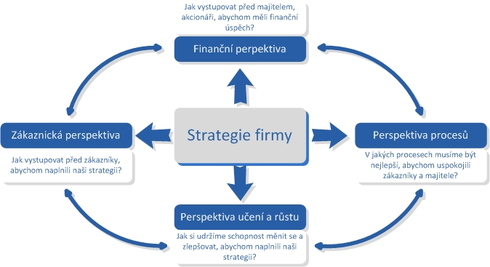
Perspektivy metody BSC
Prostor pro doplňující informace, poznámky

Slide 28
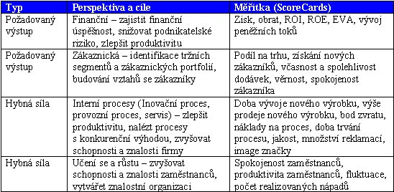
Perspektivy a měřítka BSC
Prostor pro doplňující informace, poznámky

Slide 29
Proces aplikace metody BSC
Proces aplikace metody BSC je realizován v těchto krocích:
stanovení cílů – vychází se ze schválené strategie organizace a ze strategických cílů, přičemž se cíle stanovují pro celou organizaci i její jednotlivé útvary v oblasti financí, zákazníků, interních procesů a zaměstnanců (učení se a růst);
propojení souvislostí – dochází k propojení cílů výše uvedených oblastí a stanovují se váhy pro jednotlivé ukazatele;
stanovení měřítek a cílových hodnot – stanovení cíle je potřeba kvantifikovat, stanovit měřítka a cílové hodnoty;
určení akčních programů – k dosažení stanovených cílů je nutné přijmout a realizovat akční programy a projekty;
zapojení do běžných systémů – metoda BSC se stává nástrojem řízení organizace prostřednictvím strategických cílů a ukazatelů.
Prostor pro doplňující informace, poznámky

Slide 30
Sestavení metody BSC
Zhodnocení vize a mise
Vymezení strategických oblastí – míra podílu na naplňování mise a vize
Stanovení strategických cílů ve strategických oblastech
Provázání strategických cílů
Sestavení strategické mapy
Stanovení relevantních ukazatelů pro strategické cíle
Interpretace ukazatelů v jednotlivých oblastech – způsob vyhodnocení, stanovení míry uspokojení
Implementace BSC
Metody měření strategických cílů
Hodnocení ukazatelů
Prostor pro doplňující informace, poznámky

Slide 31
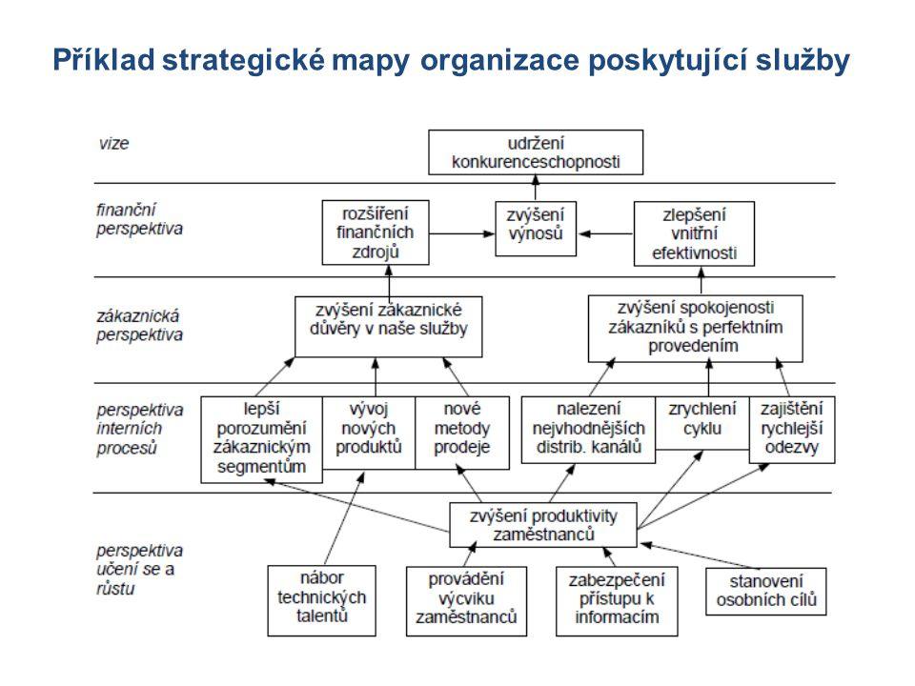
Příklad využití strategické mapy v BSC
Prostor pro doplňující informace, poznámky

